Slide 1
Conseils pour l usage des masques

Slide 2
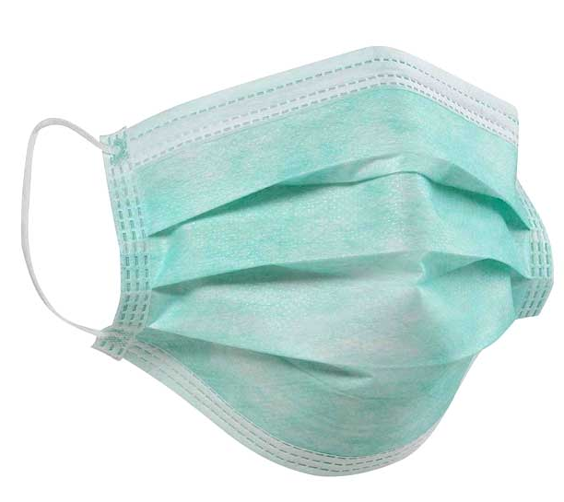
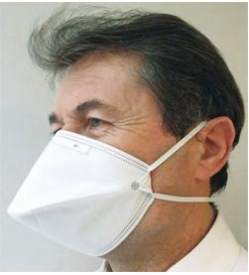
Le matériel
Masque chirurgical patient, soignant
Désinfection standard des locaux
Et du téléphone, stéthoscope, etc

Slide 3
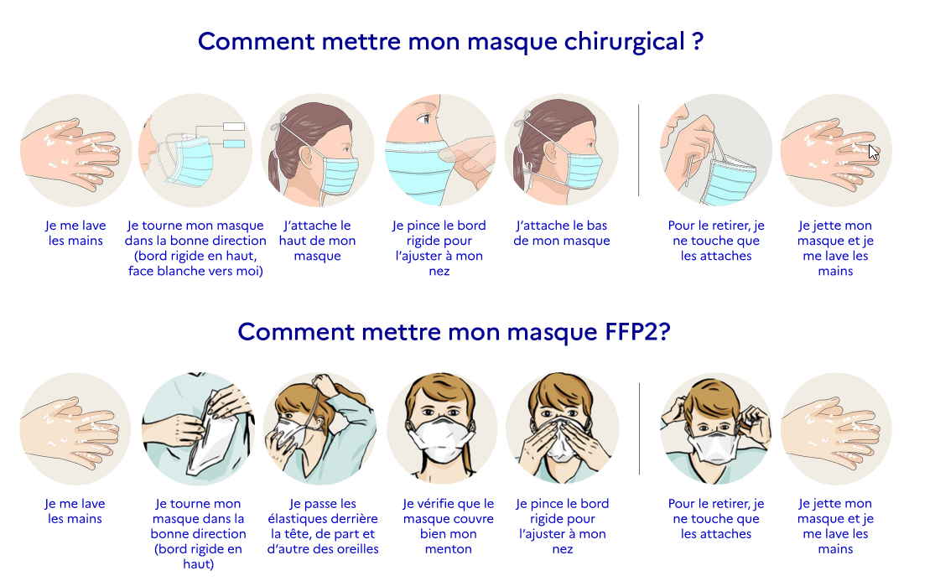

Slide 4
Il ne faut pas toucher ou enlever le masque une fois en place, ni le déplacer ponctuellement que ce soit sur la tète ou sur le cou car le masque peut ètre contaminé et vous contaminer.

